Slide 1

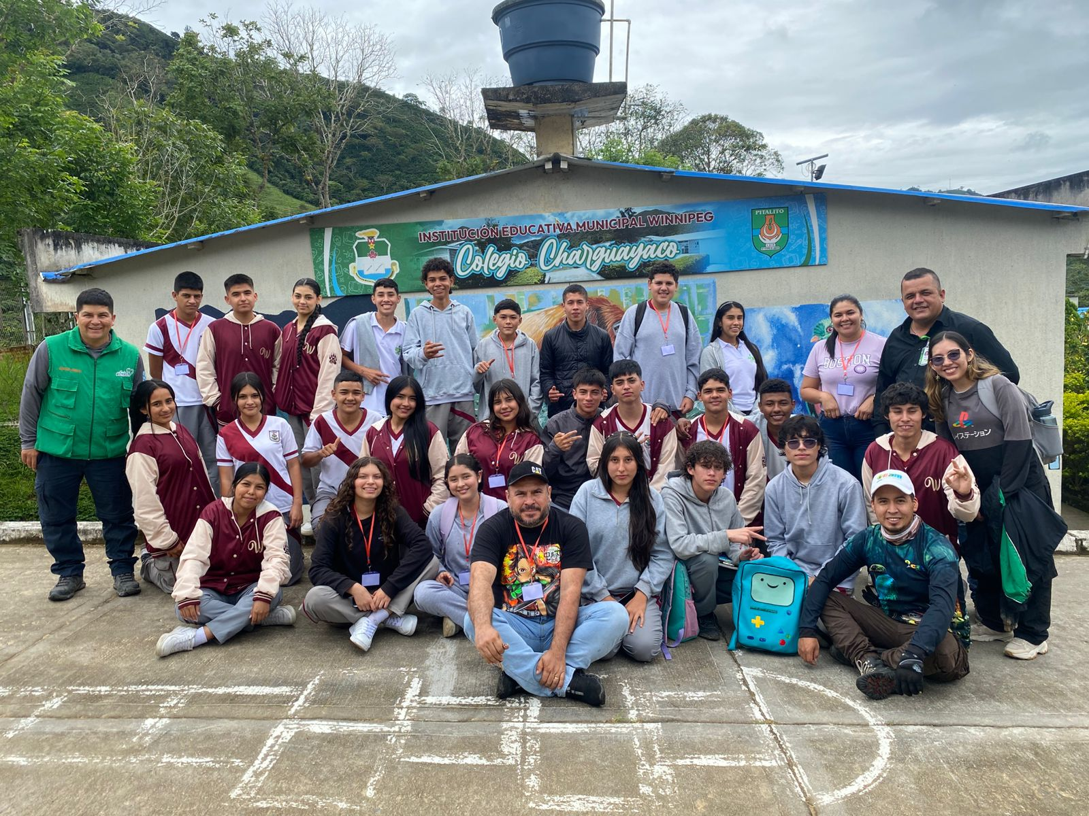
Experiencia Significativa literalmente
Lider: Milady Castro Urbano
Institución Educativa Municipal Winnipeg

Slide 2
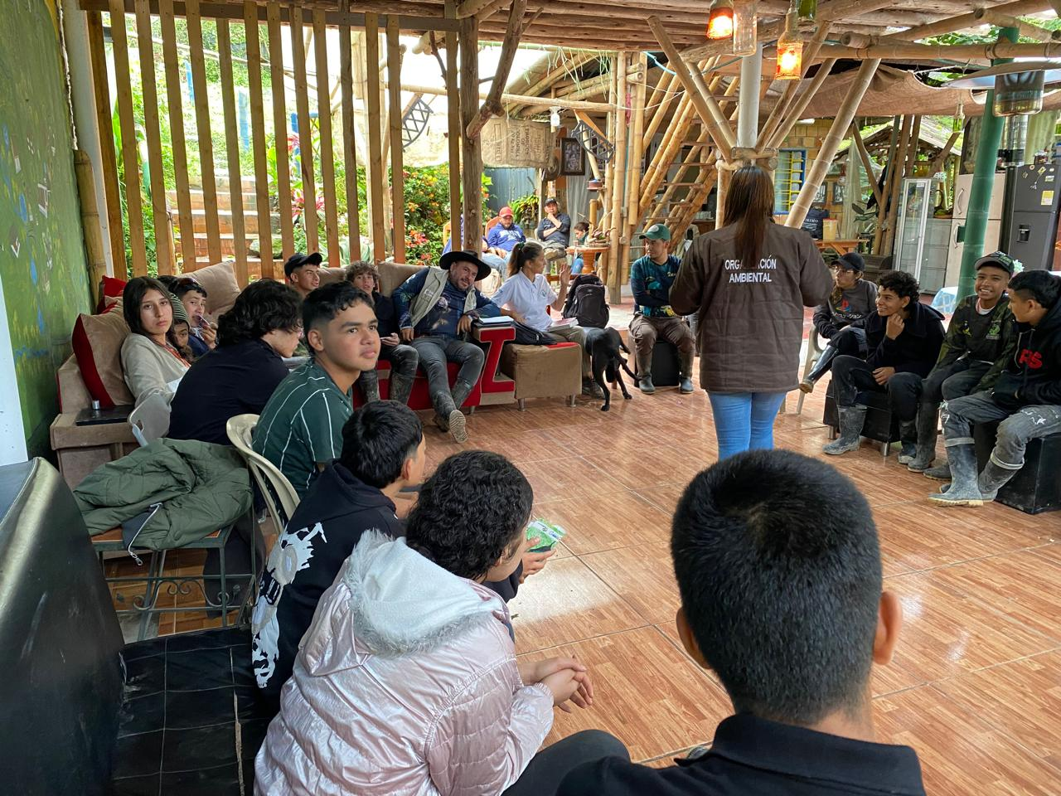
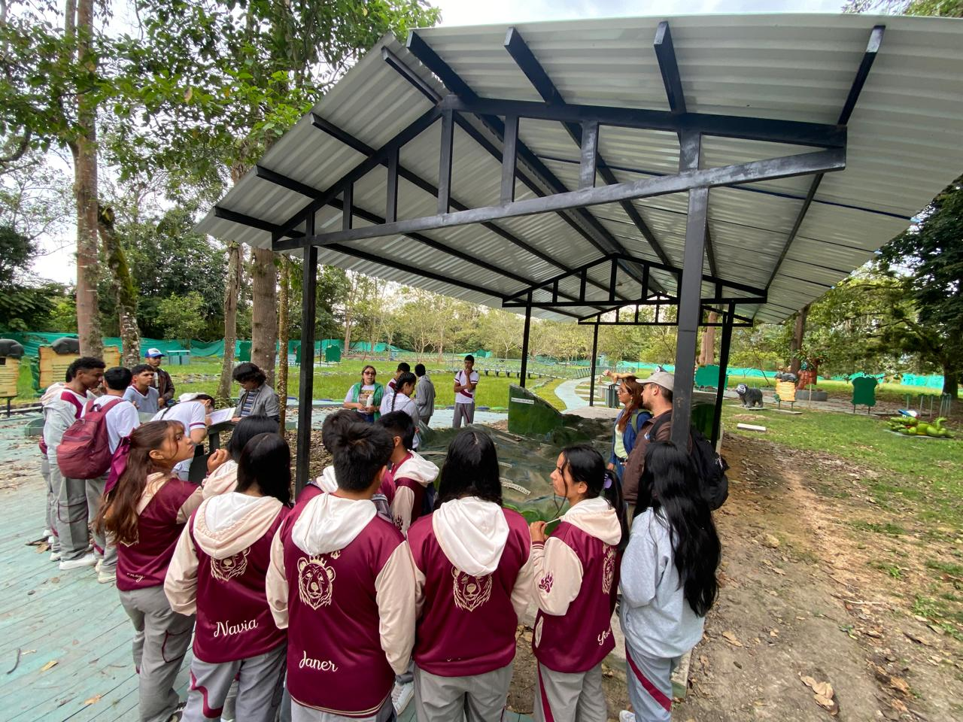
Fundamentación | El ambiente de aprendizaje diseñado para llevar a cabo la experiencia significativa esta dado desde el modelo conceptual aplicando metodologías activas los estudiantes logran desarrollar sus habilidades en la lectura y la escritura por medio de bases sólidas, hasta llegar al producto final. De igual forma, se ha diseñado un ambiente de aprendizaje físico como la biblioteca escolar en donde se lleva a cabo la mayoría de la construcción de la revista.
 | Objetivo general: Promover la expresión, la creatividad y la formación integral de los estudiantes a través de la elaboración de una revista escolar, que refleje valores, saberes y experiencias en coherencia con los principios institucionales orientados al desarrollo humano, la inclusión y la calidad educativa.
 | Objetivos Específicos: Fomentar la participación activa de los estudiantes en la creación de contenidos que fortalezcan la identidad institucional, el pensamiento crítico y el compromiso social. Desarrollar habilidades comunicativas, tecnológicas y artísticas mediante la redacción, diseño y publicación de artículos que integren valores humanos y conocimientos académicos. Impulsar el trabajo colaborativo y la responsabilidad en la ejecución del proyecto, promoviendo una cultura de respeto, equidad y sentido de pertenencia hacia la institución

Slide 3
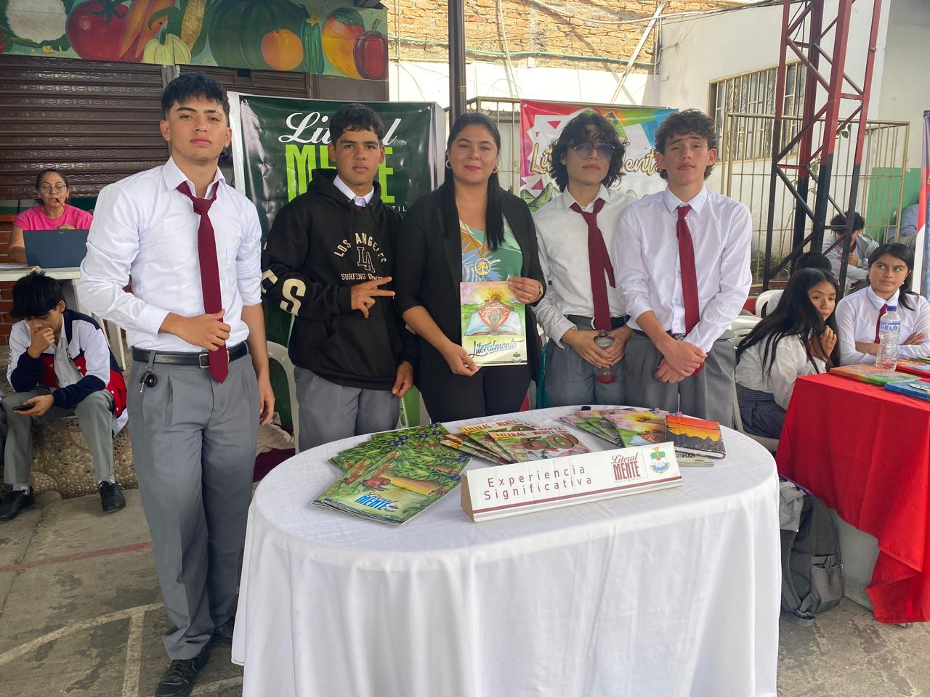
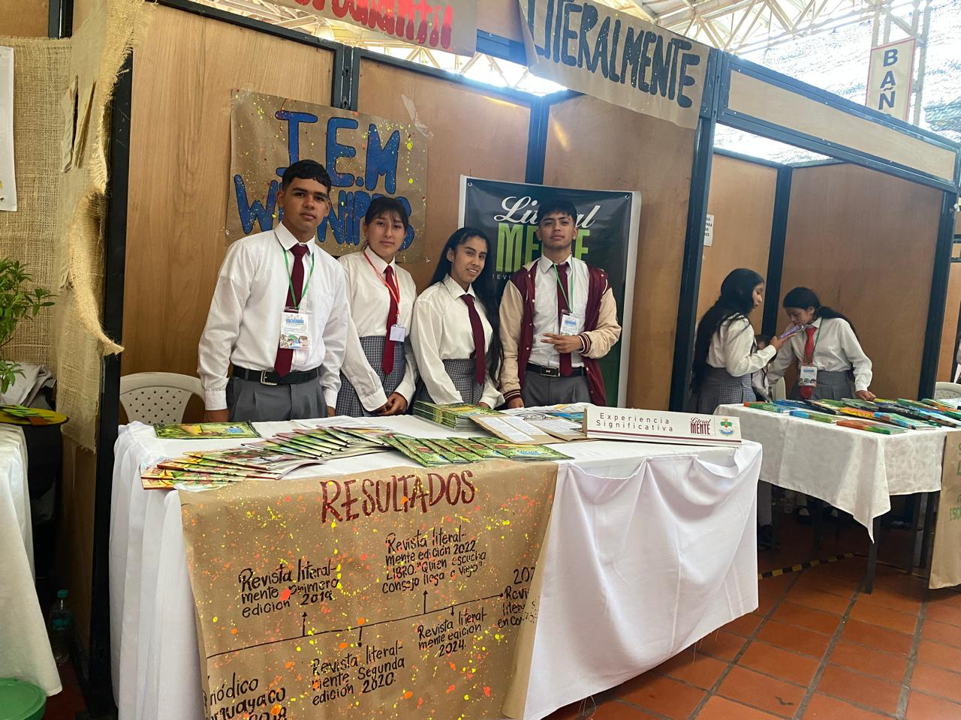
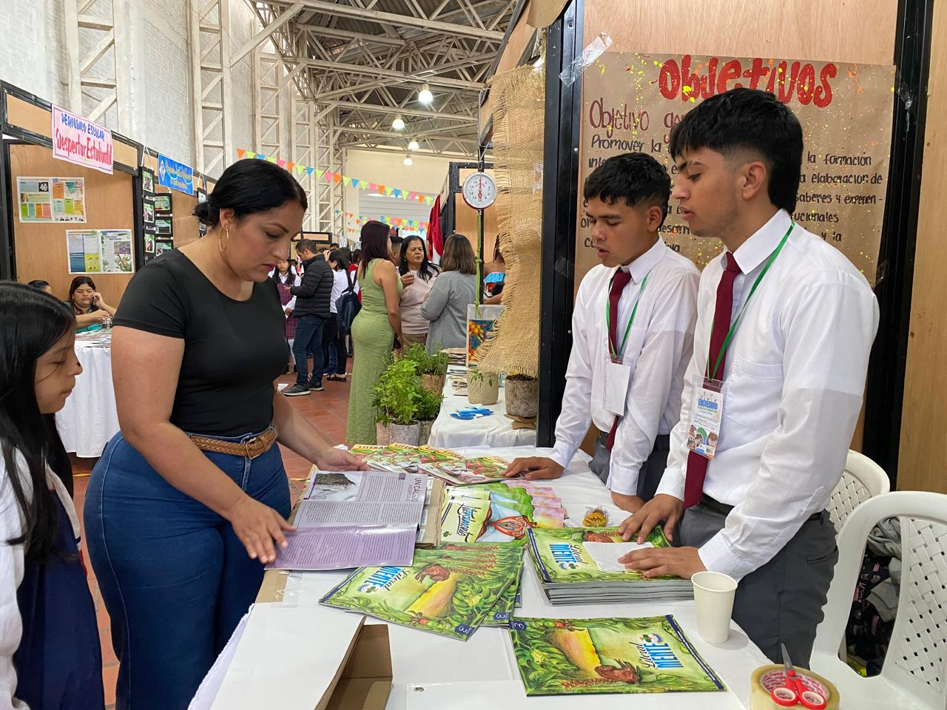
Pertinencia | La revista surge en el año 2018 como respuesta a una necesidad: muchos estudiantes tenían dificultades al momento de escribir, como falta de coherencia, cohesión e intención comunicativa. Para transformar esta situación, se plantearon objetivos claros: promover la expresión y la creatividad, fortalecer el pensamiento crítico y consolidar un espacio en el que los estudiantes, docentes, familias y comunidad puedan participar y dejar huella a través de la escritura.

Slide 4
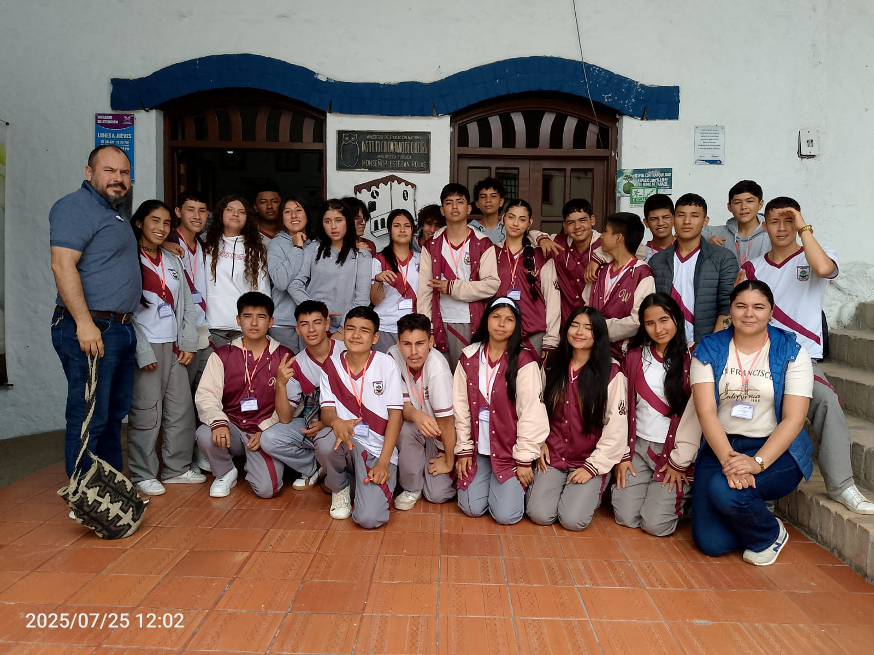
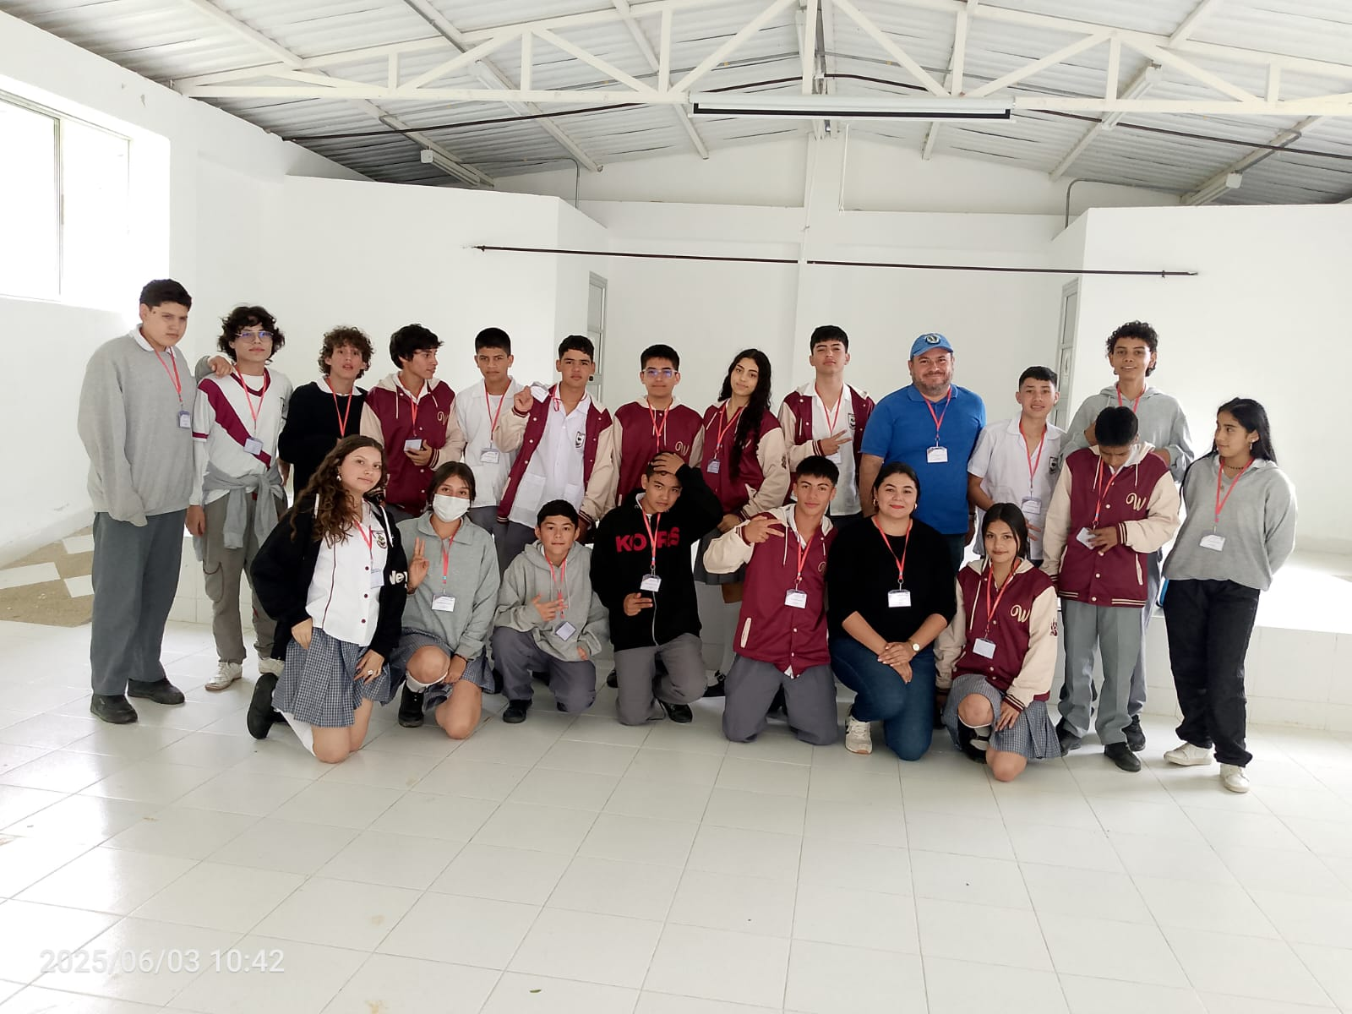
Consistencia | El proyecto se desarrolla cada año mediante la conformación de un comité editorial. El proceso de escritura se trabaja paso a paso: primero los borradores, después la revisión y finalmente la publicación Se construye desde un enfoque constructivista, donde todos aprendemos colaborando. (salidas pedagógicas). Se usan medios digitales para difusión del trabajo

Slide 5
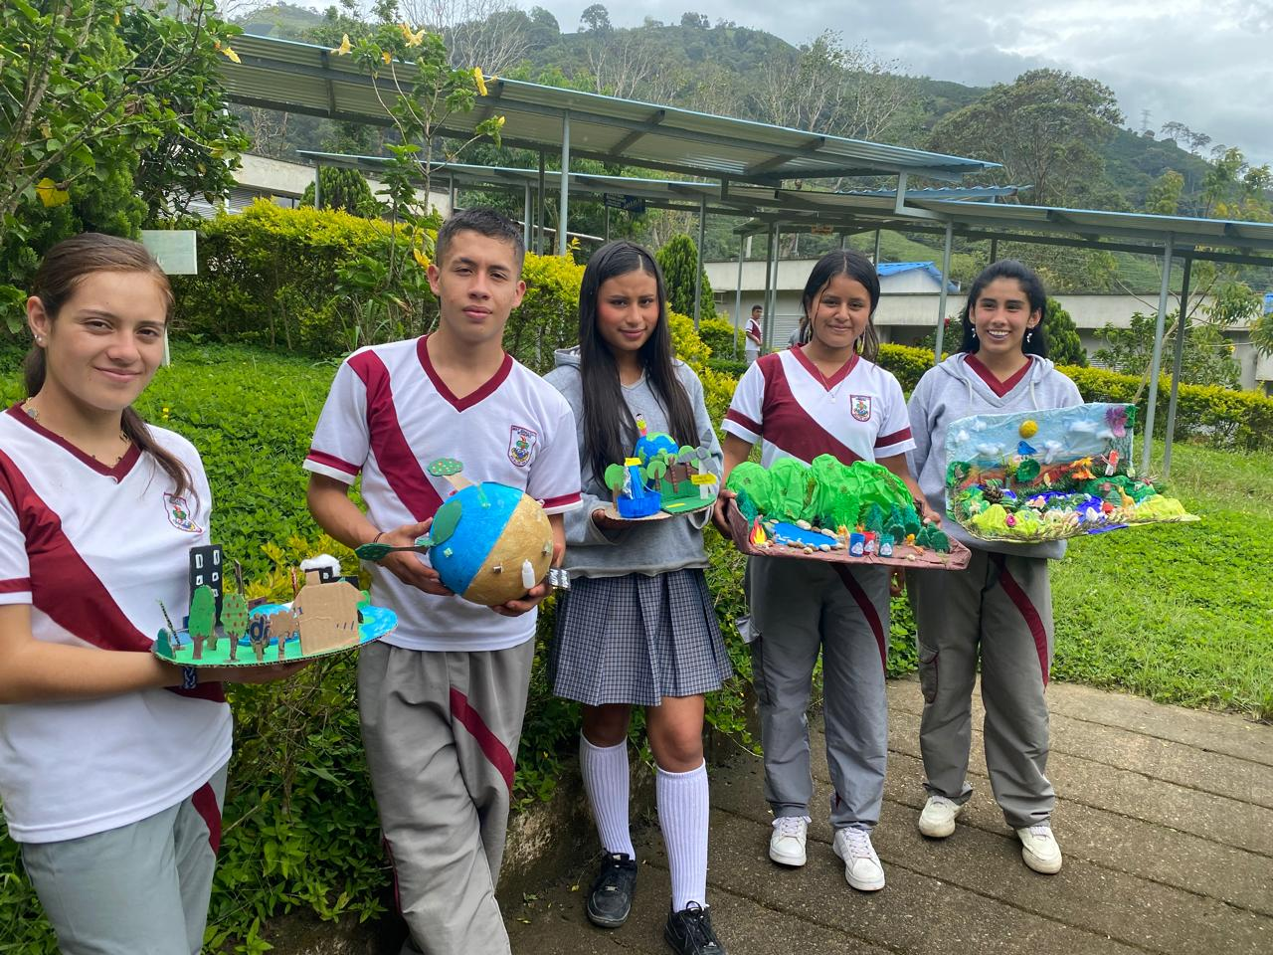
Madurez | La experiencia se convierte en un espacio de expresión al pensamiento la creatividad y las voces de nuestros estudiantes. Su impacto ha sido positivo ya que a través del proceso de lectura y escritura se fortalece la identidad institucional, el trabajo académico y la cultura de la comunidad educativa.

Slide 6
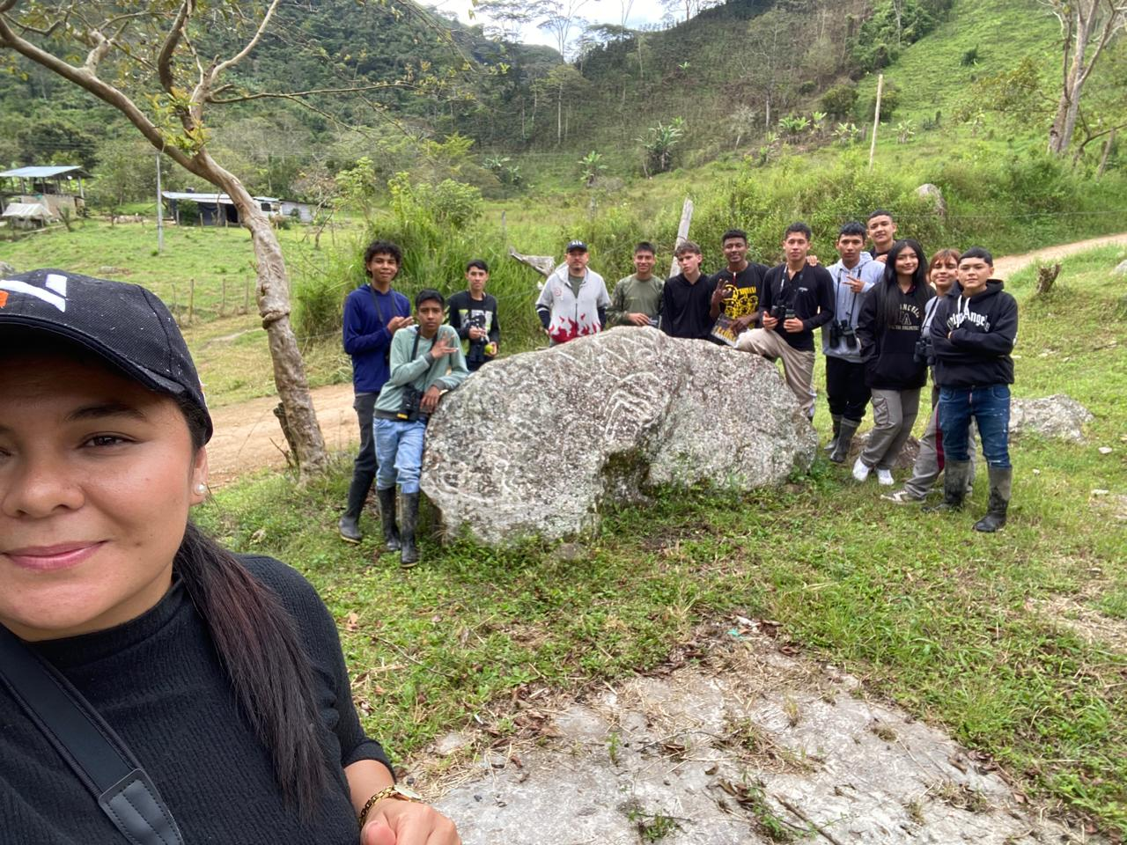
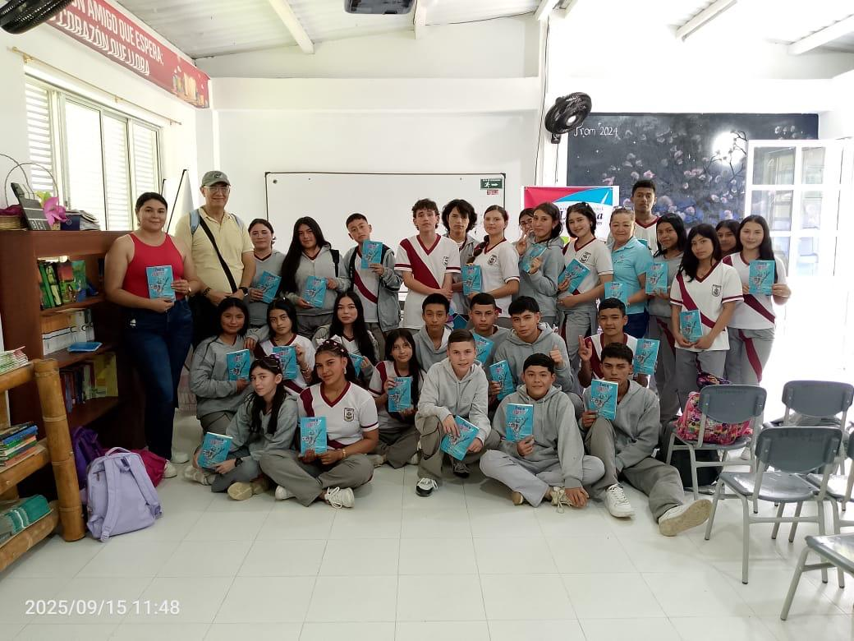
Empoderamiento | La experiencia significativa literalmente, representada en la revista del colegio, es un ejemplo de empoderamiento estudiantil y transformación educativa. A través de este proyecto, los estudiantes se convierten en protagonistas del proceso de aprendizaje, desarrollando su creatividad, pensamiento crítico y capacidad de comunicación. La revista no solo da voz a sus ideas y sentimientos, sino que también fortalece el sentido de pertenencia, la colaboración y el amor por la palabra escrita. Literalmente, demuestra que cuando los jóvenes se expresan con libertad y compromiso, la educación se convierte en un acto de creación y liderazgo.

Slide 7
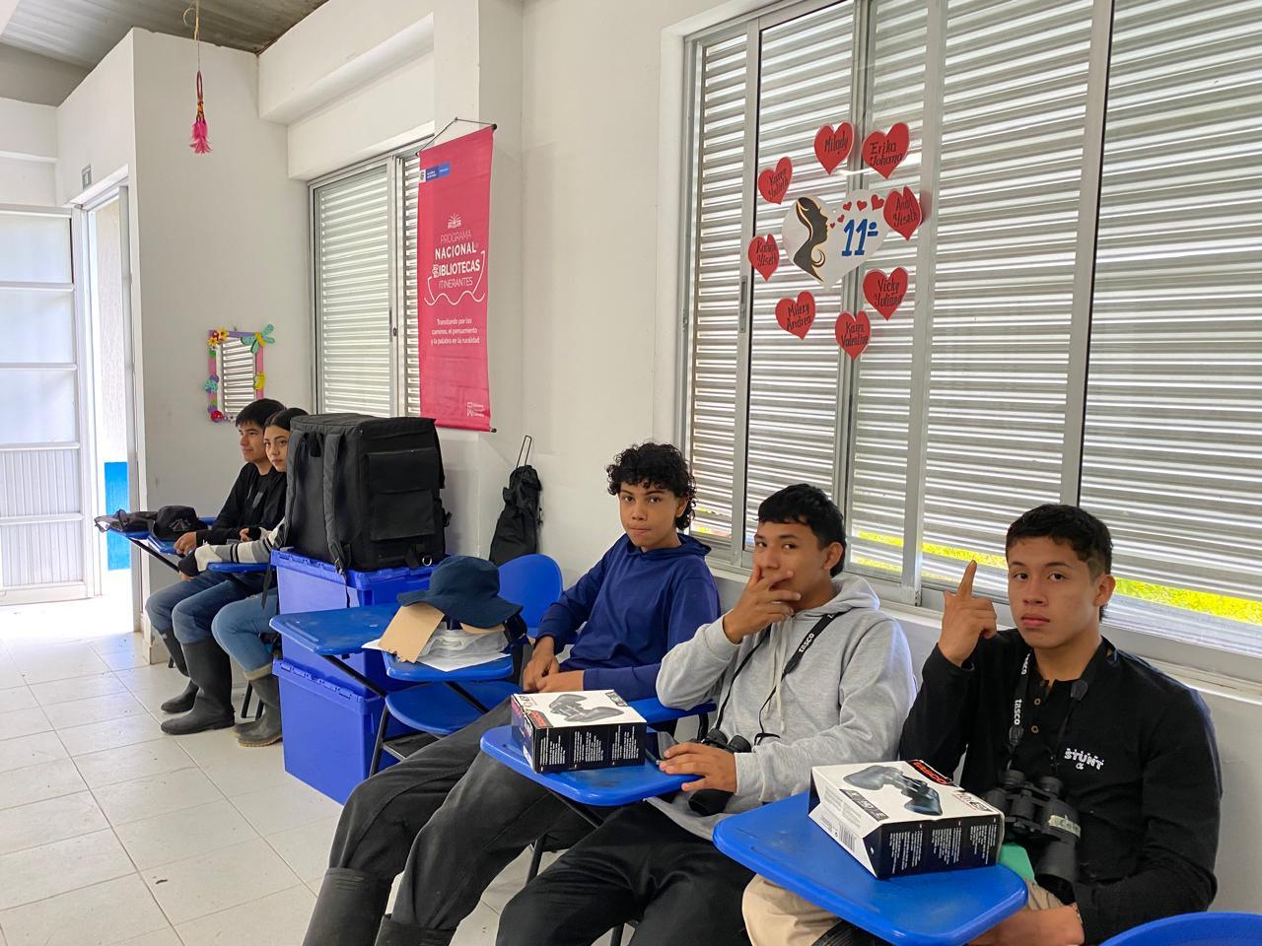
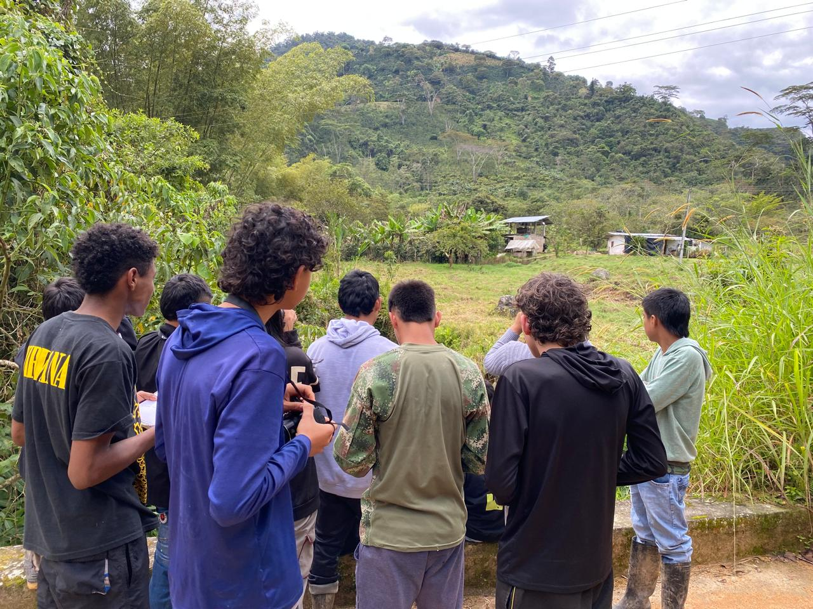
Evaluación y seguimiento | La evaluación y el seguimiento de la experiencia significativa literalmente se desarrollan de manera continua y participativa. A través de observaciones, retroalimentaciones y registros, se analizan los avances en las competencias comunicativas, el trabajo colaborativo y la creatividad de los estudiantes. Este proceso permite identificar fortalezas, necesidades de mejora y logros alcanzados, asegurando que cada etapa del proyecto contribuya al aprendizaje significativo y al fortalecimiento de la expresión escrita y oral.

Slide 8
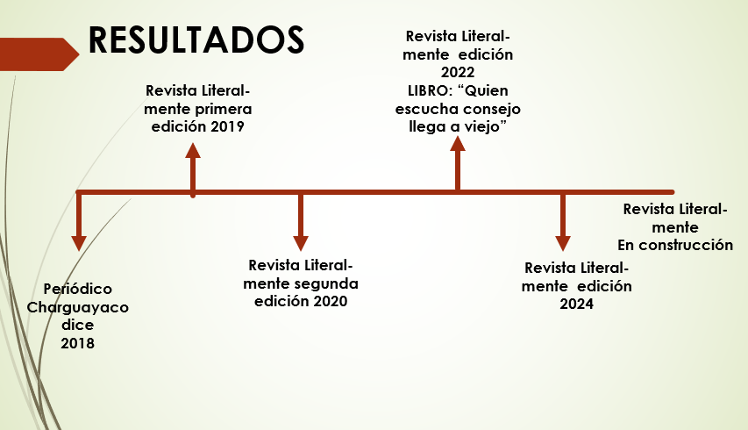
Resultados

Slide 9
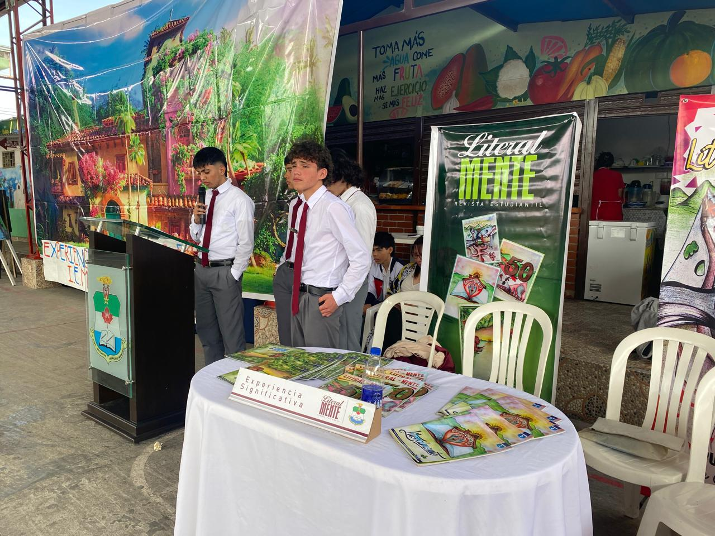
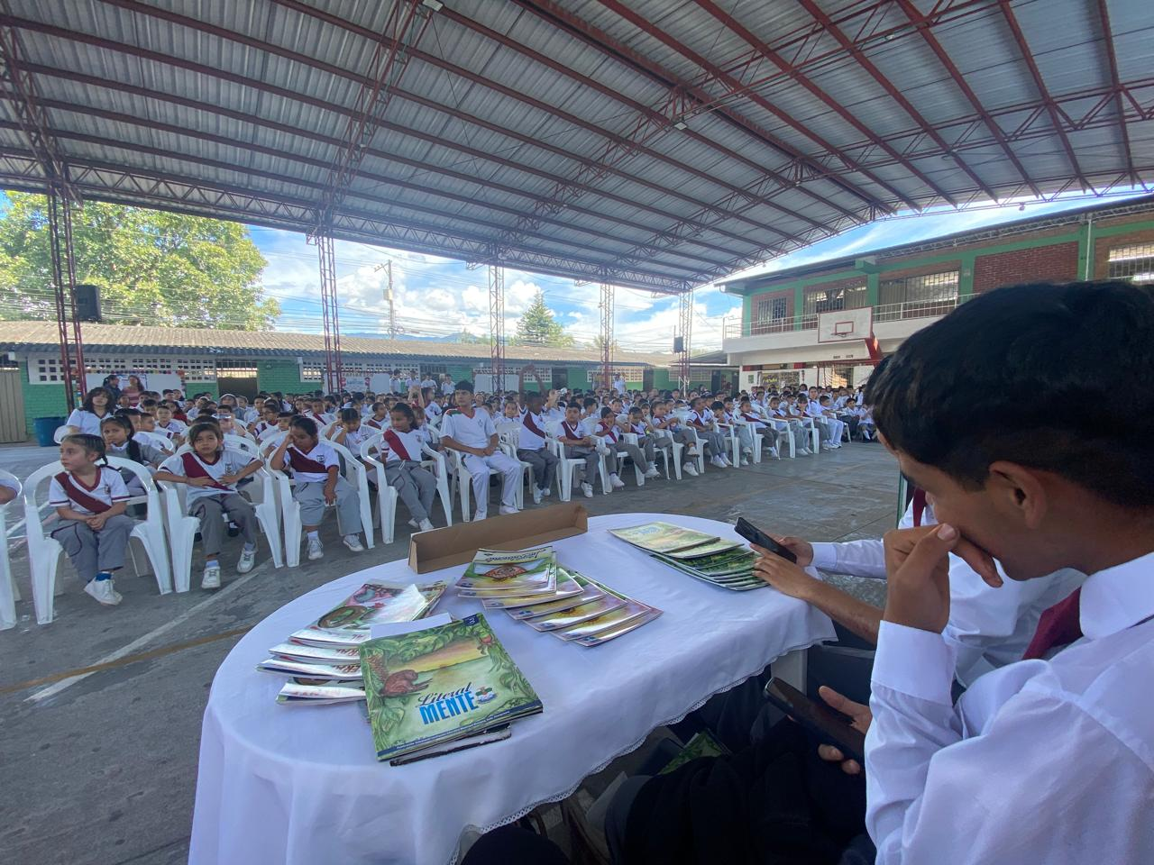
Transferencia | Reorganiza instrumentos y mecanismos para dar a conocer la experiencia a otros establecimientos: propuesta, desarrollo, metodología y resultados.

Slide 10
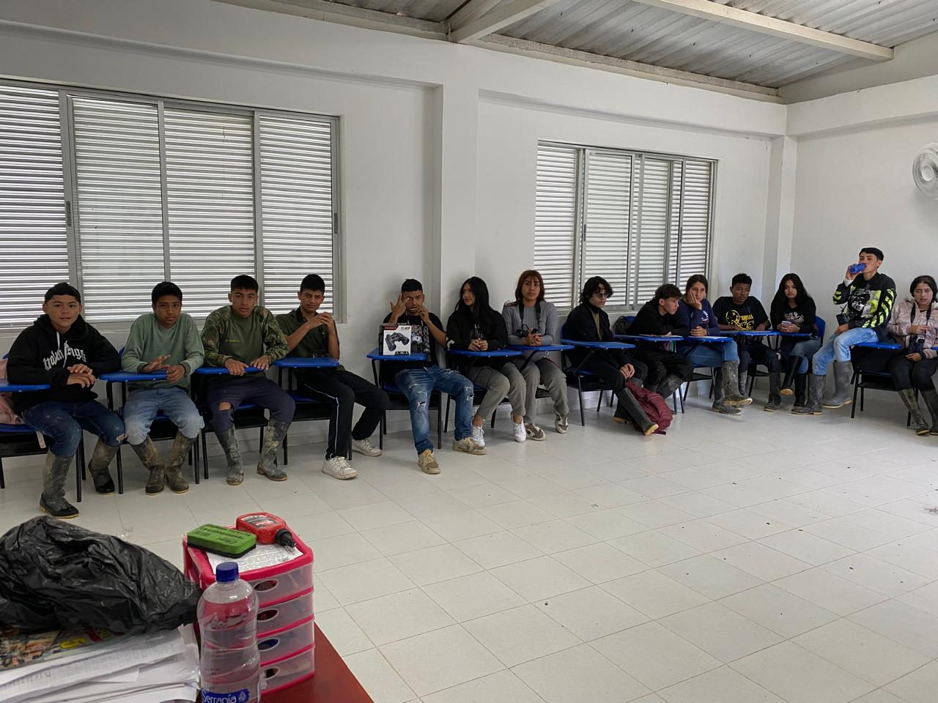
Sostenibilidad | Para garantizar la continuidad del proyecto, cada año se conforma un nuevo comité editorial. Además, la revista se utiliza como material en las clases para seguir aprendiendo. Esta experiencia puede ser replicada en otras instituciones educativas porque demuestra que la escritura y la lectura se pueden trabajar de manera innovadora y colaborativa.

Slide 11
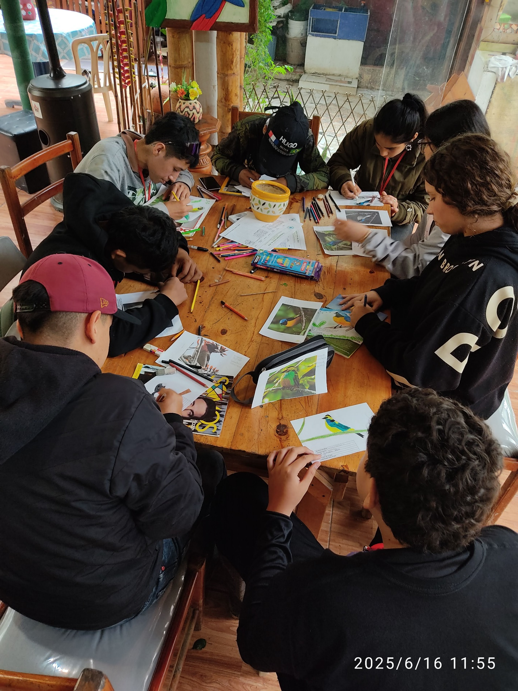
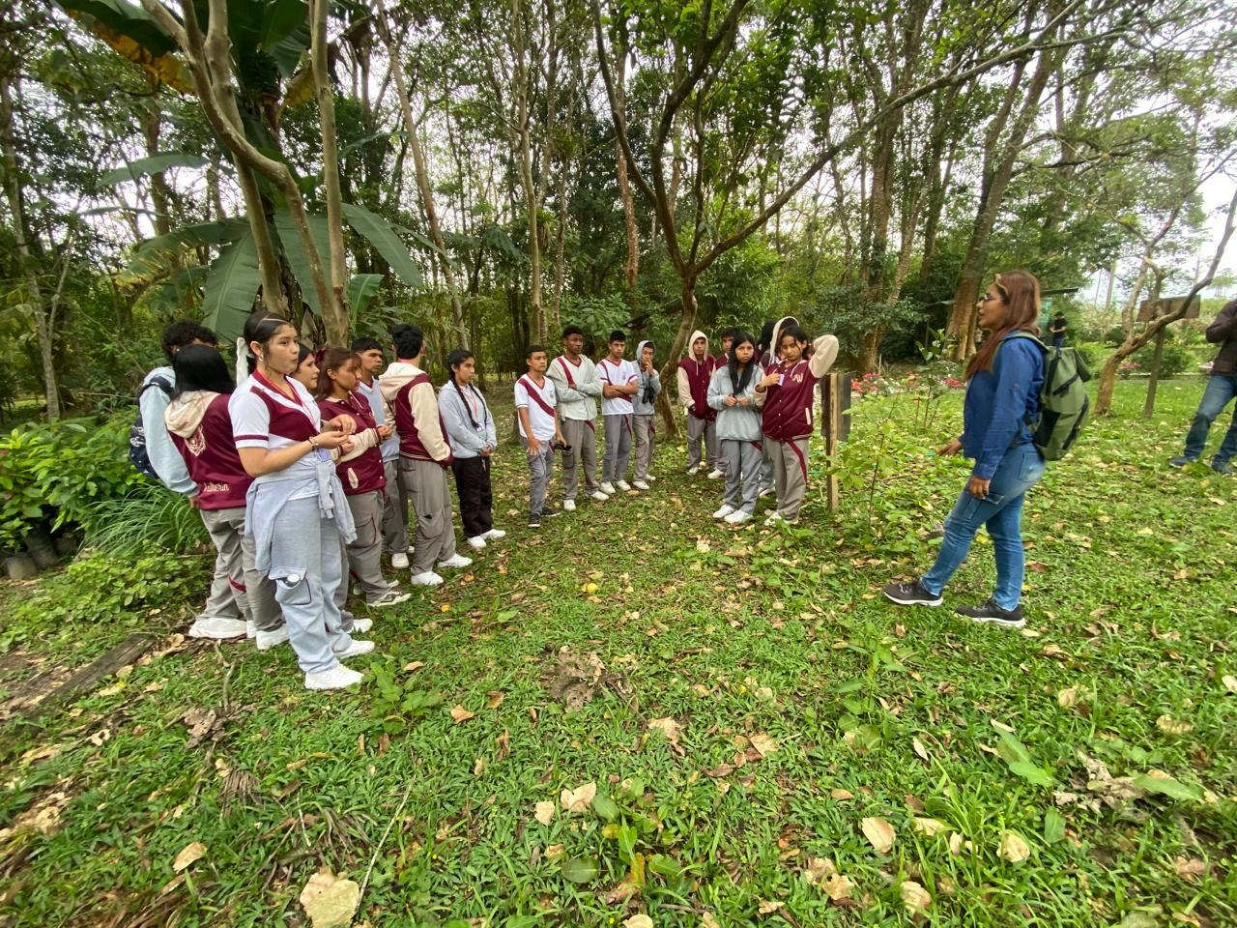
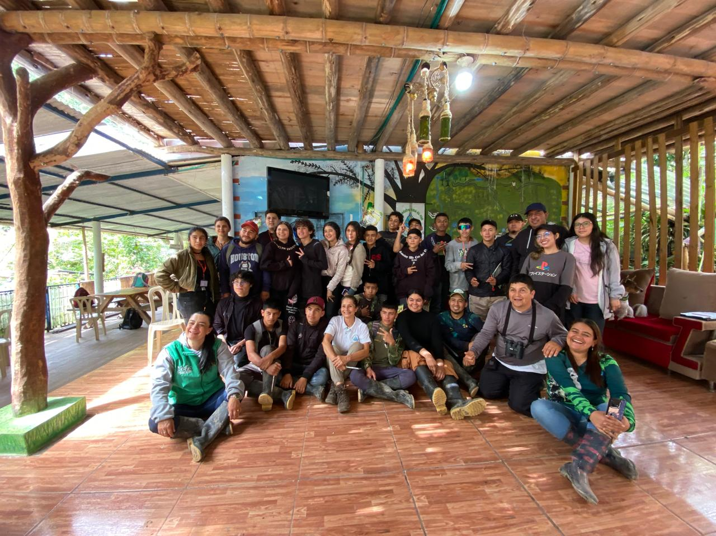
Innovación | La experiencia significativa literalmente representa una innovación pedagógica al integrar la escritura, la lectura y la creatividad en un proyecto colaborativo que trasciende el aula. Su enfoque fomenta la investigación, la reflexión crítica. Esta propuesta fortalece la gestión pedagógica al promover una práctica educativa transformadora, donde los estudiantes se convierten en autores, editores y difusores de nuevas ideas que enriquecen la comunidad educativa. .

